Slide 1


Introducción a los Microcontroladores
Mención especial a la
empresa Ikostech S.L.
Hecho por: Salvador López Criado
Tutor: Alfonso Martínez
I.E.S. Celia Viñas - 2º DAM

Slide 2

IkosTech S.L.
Ikostech S.L. es una empresa Almeriense con sede en Adra que desarrolla y comercializa soluciones tecnológicas para la agricultura de precisión. La empresa se fundó en 2018 con el objetivo de aplicar tecnologías innovadoras para optimizar el uso del agua y mejorar la eficiencia en el sector agrícola.

Slide 3
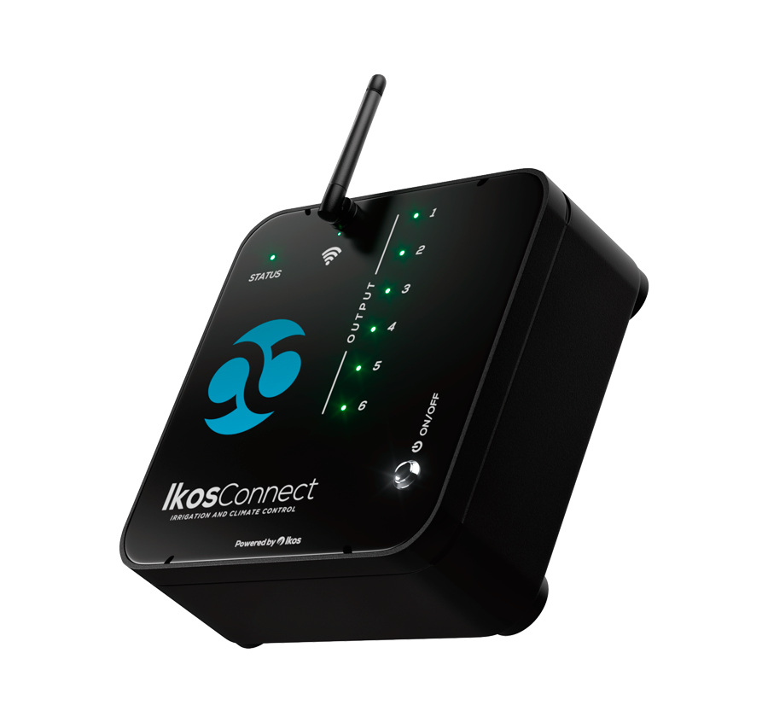
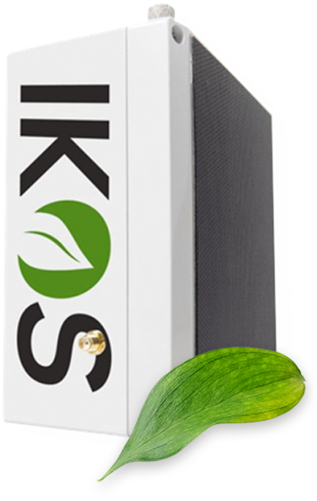
Algunos de sus productos
01
02
Connect
Controller
Capaz de conectar hasta 6 IkosController
con una máquina de riego.
Capaz de conectar hasta 5 sensores
y 6 puertos configurables

Slide 4
“Cuando la agrotecnología llegue a Marte, Ikos estará detras.”
Miguel Ángel (Telecomunicaciones)

Slide 5
01
Microcontroladores

Slide 6
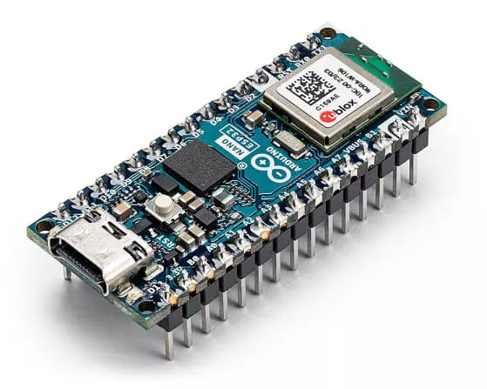
MicroControladores
Que son?
01
02
03
04
Un microcontrolador es un pequeño dispositivo de computación que integra en un solo chip todos los componentes esenciales de una computadora.
Las partes claves son:
CPU
Memoria
RAM / ROM
Usados para controlar sistemas y dispositivos específicos.
Comunmente usados en IoT, automatización del hogar, dispositivos portátiles y sistemas de control industrial.

Slide 7
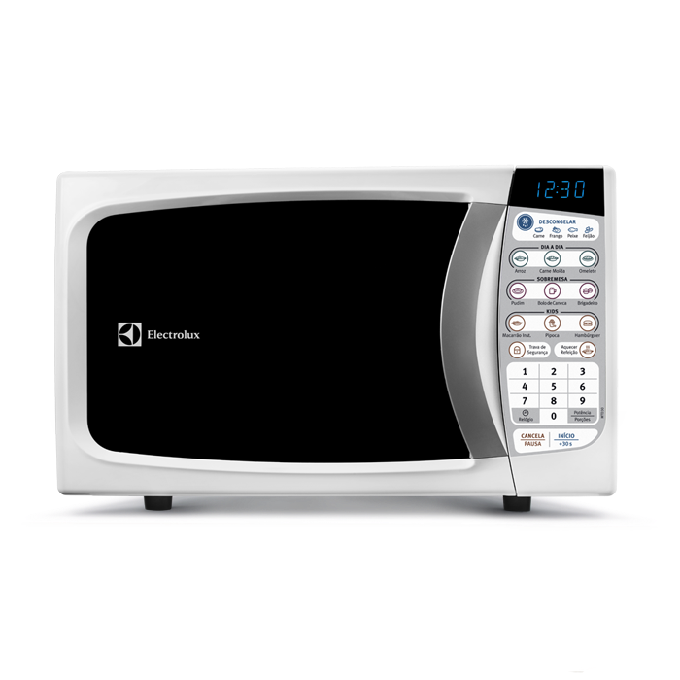
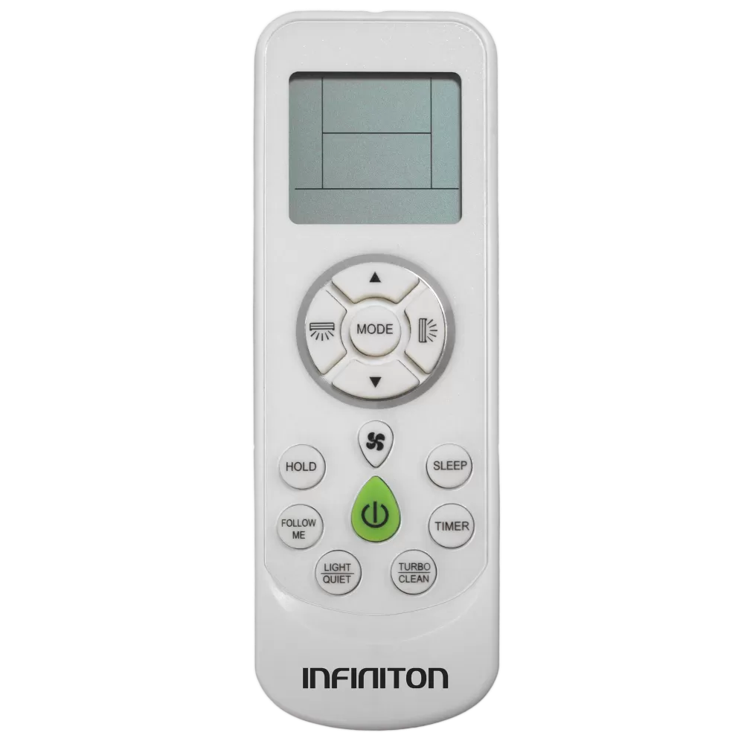
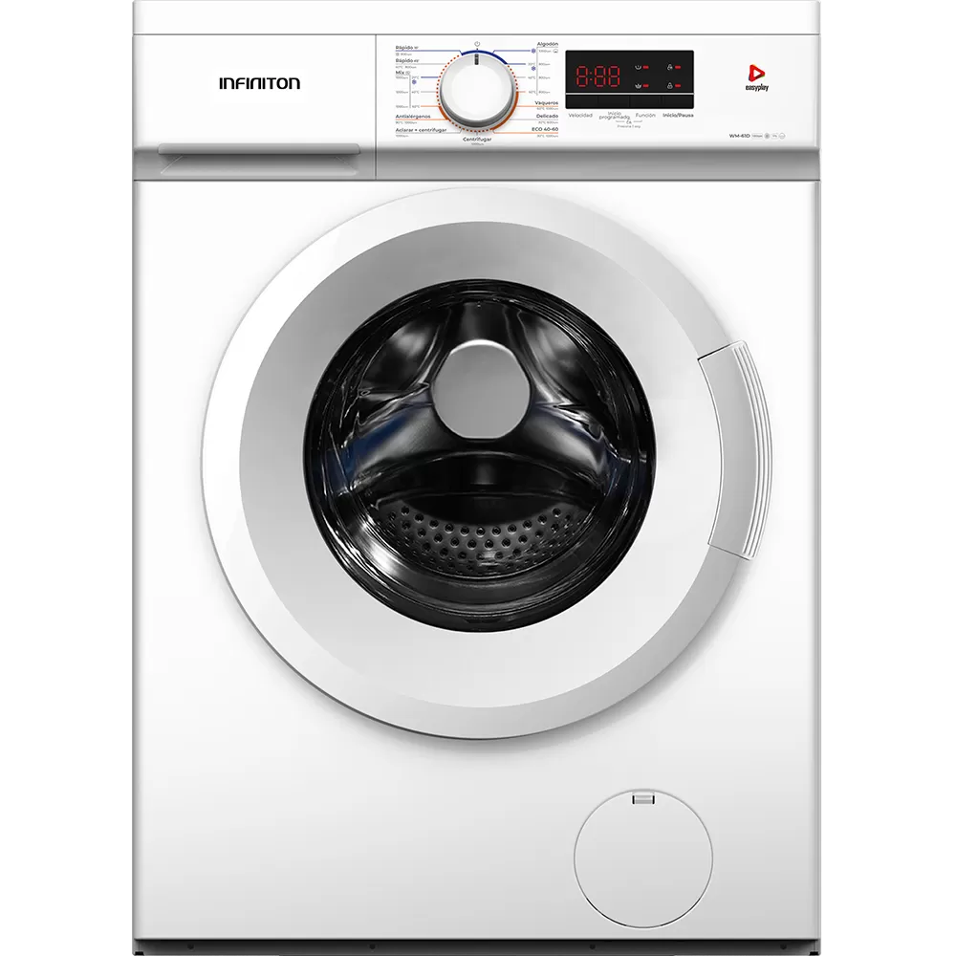
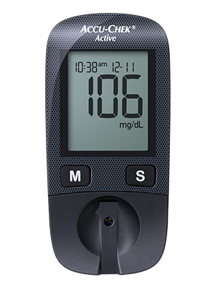
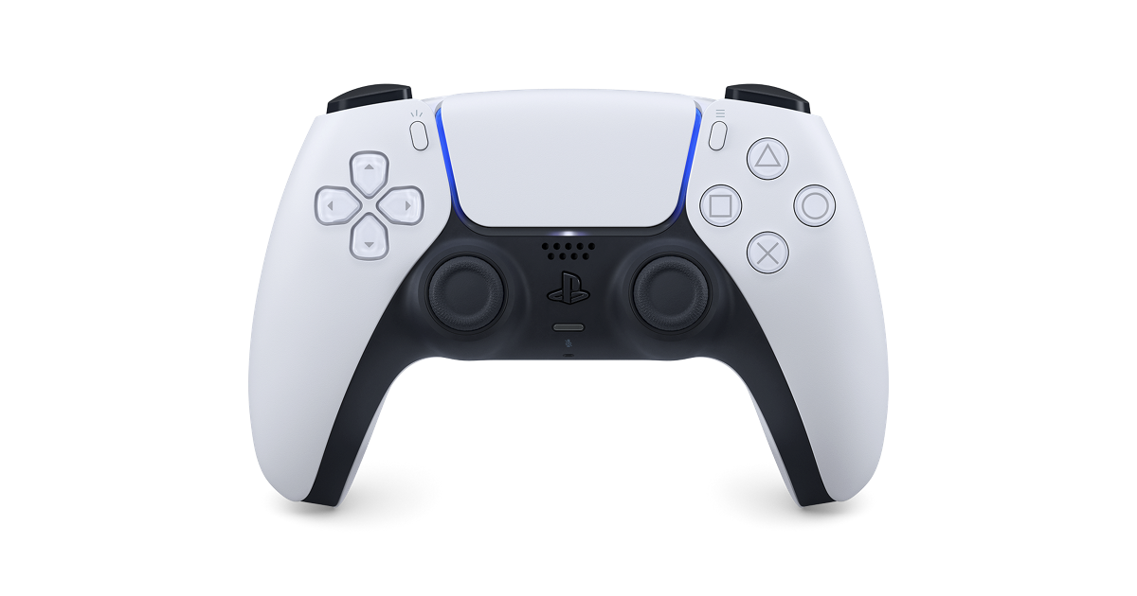
Usos de los microcontroladores

Slide 8
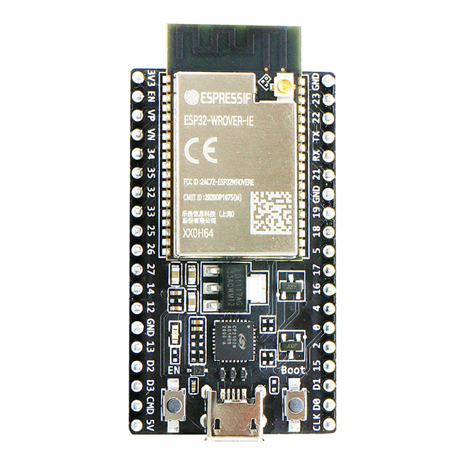

ESP32
Os presento a mi compañero de viaje en la FCT
El microcontrolador ESP32 pertenece a la serie ESP de la empresa Espressif Systems.

Slide 9
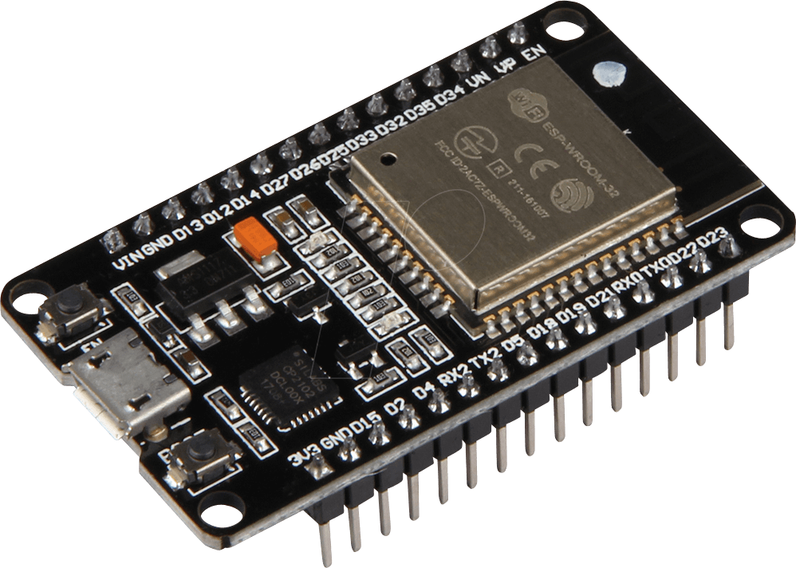
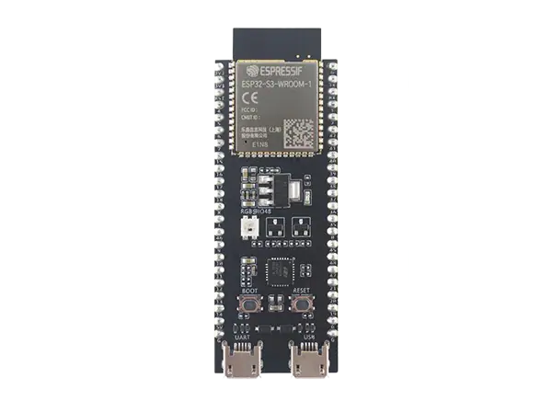
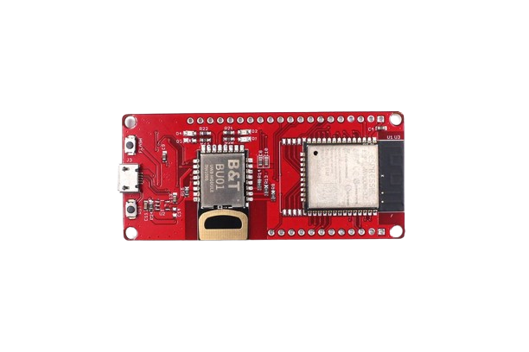
Serie ESP32
WROOM
S3-WROOM
UWB

Slide 10

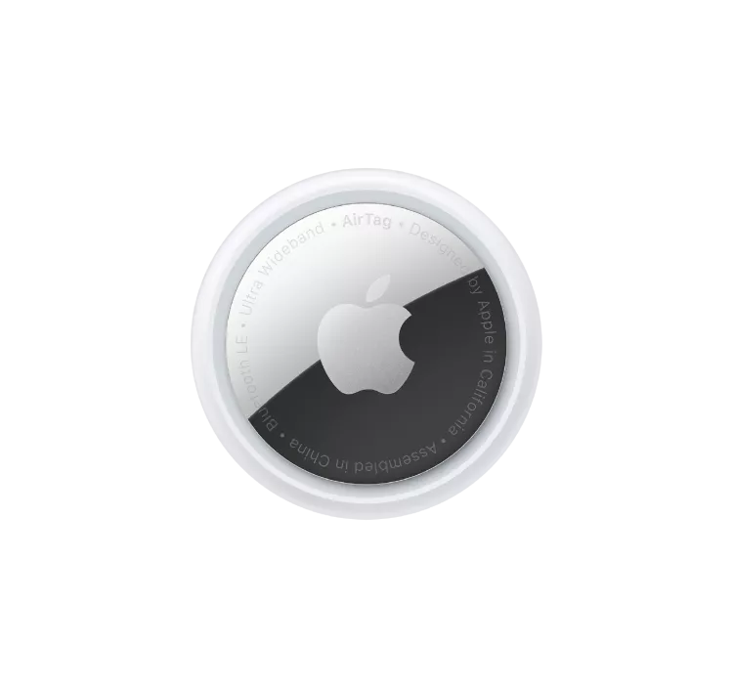
UWB (Ultra Wide Band)
Conjunto de frecuencias que utilizan un ancho de banda superior a los 500 MHz
Apple Airtag

Slide 11
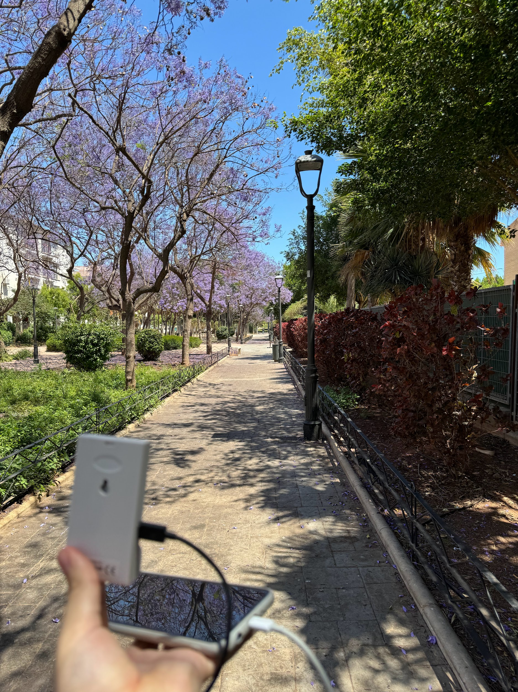
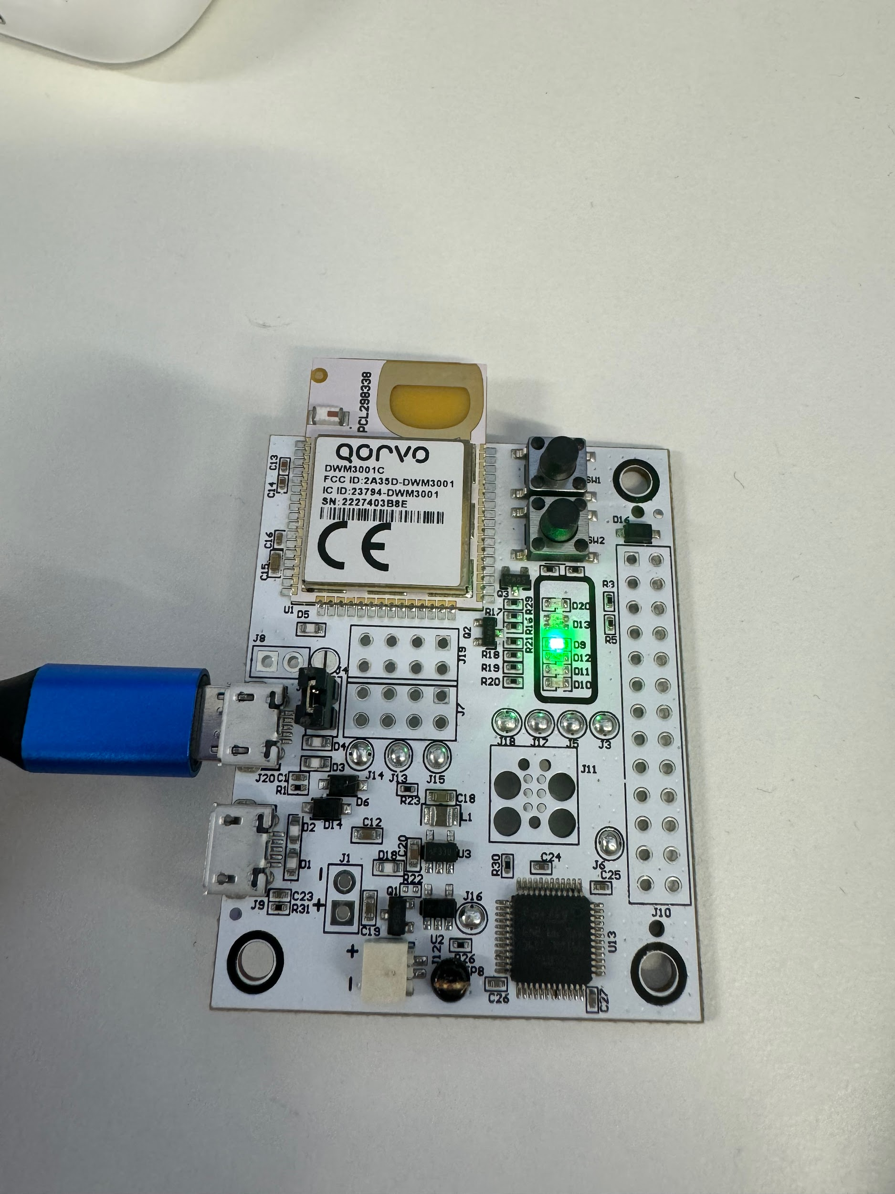
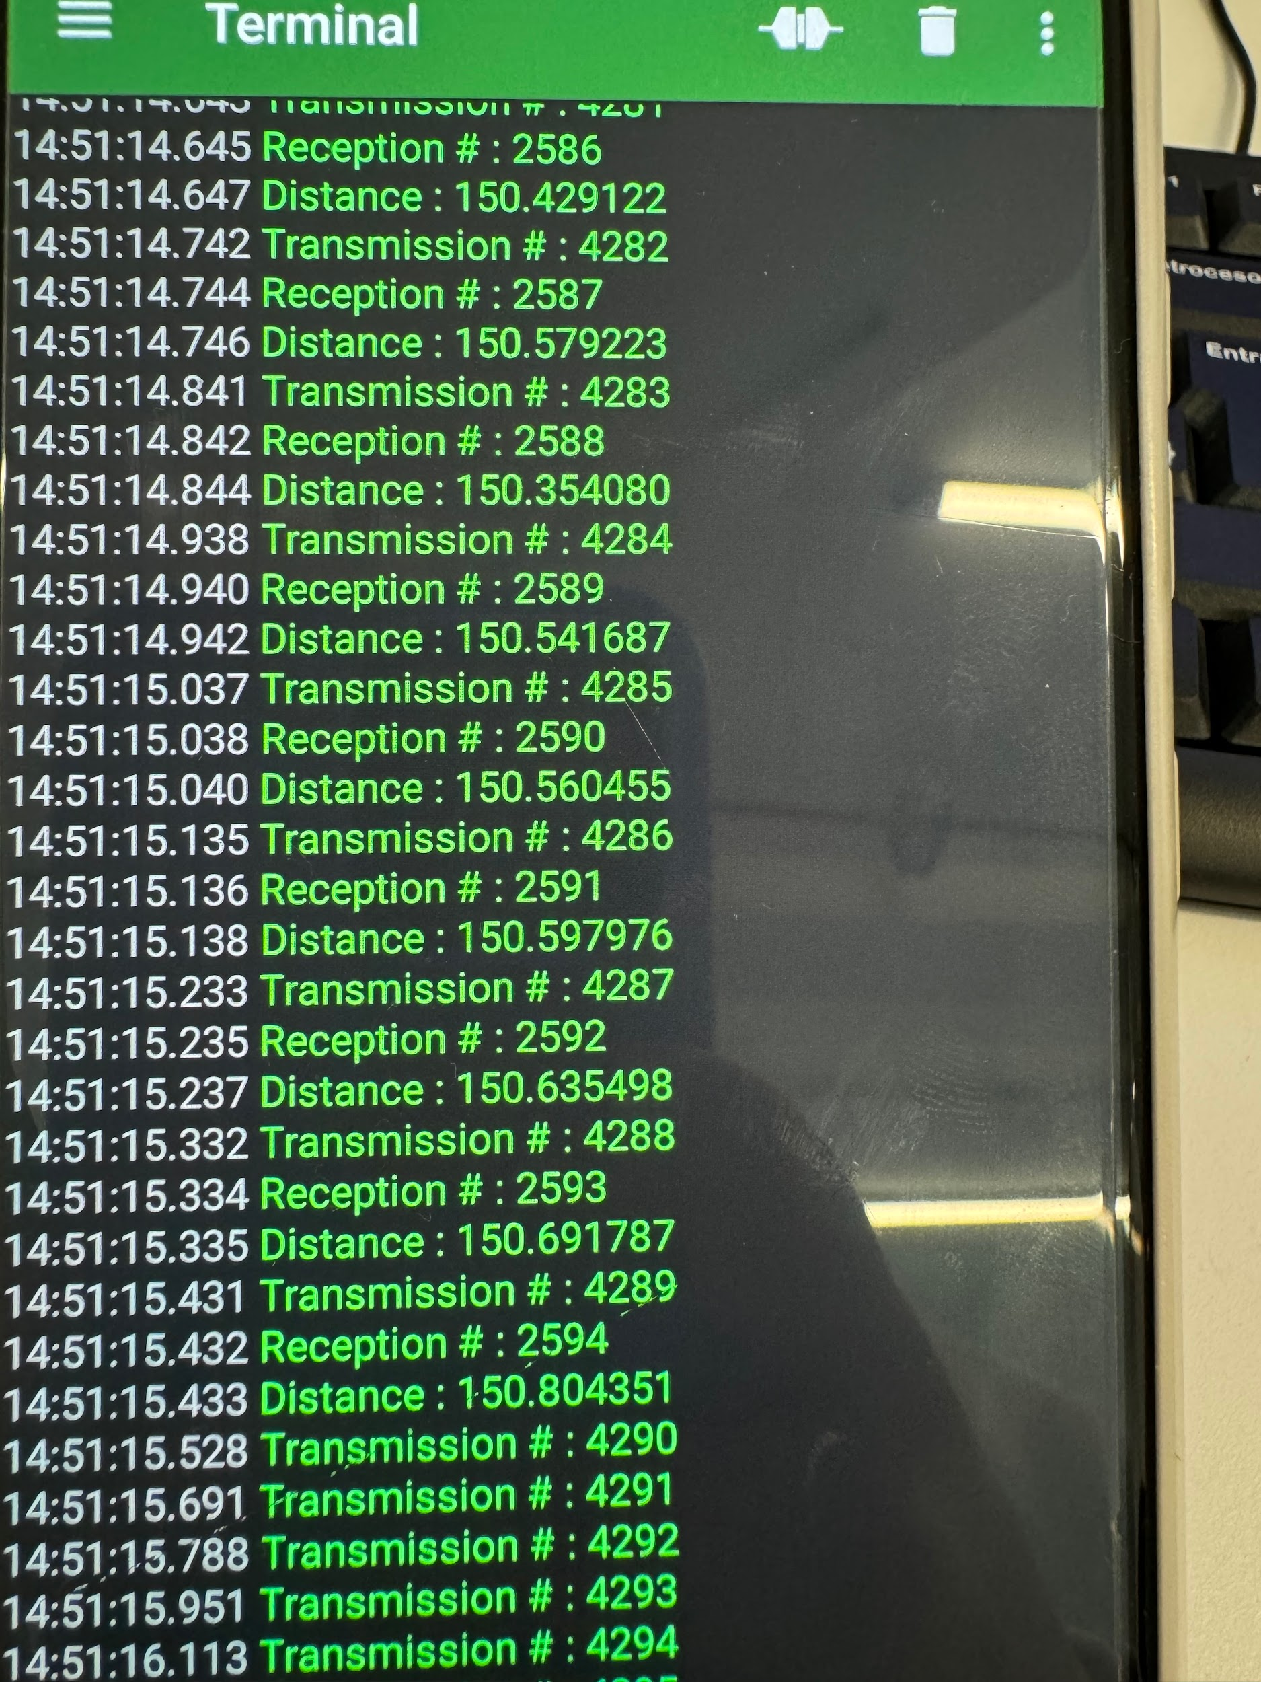

Slide 12
Justificación

Slide 13
Justificación
Los motivos por los cuales he decidido crear este proyecto son los siguientes:
Importancia y Relevancia en la Tecnología Moderna.
Integración en el curriculum.
Expansión de conocimientos y Habilidades técnicas.
Fomentar la innovación y la creatividad.
Aplicaciones Prácticas y Reales.
Compartir experiencias y conocimientos.

Slide 14
Objetivo

Slide 15
Objetivo
Mi objetivo con este proyecto es poder compartir con el máximo número de personas posibles una forma de acceder a este mundo que desde fuera se ve realmente complejo.
Quiero construir y forjar un camino sencillo para que la persona que venga detrás pueda aprender y empezar a hacer pruebas con microcontroladores en el mínimo tiempo posible.

Slide 16




Tecnologías usadas
C/C++
Java
Arduino
ESP32
Python

Slide 17


Protocolos usados
Bluetooth
Wi-Fi
UWB (Ultra Wide Band)

Slide 18
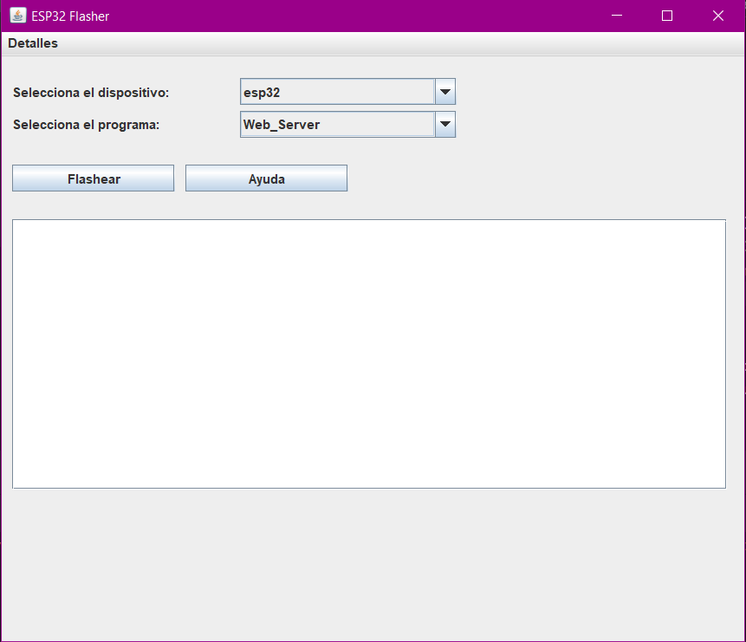
Os presento
ESP32-Flasher

Slide 19
Como funciona
Esta interfaz gráfica ejecuta un script de Python que junto a los programas en binario, el mapa de la partición de memoria y un lanzador, es capaz de programar un microcontrolador solamente seleccionando el programa que queremos y pulsando le botón Flashear.
Está hecho en Java pero los programas compilados están escritos en C y C++.
(Dentro del repositorio se incluye todo tipo de documentación para facilitar y hacer muy intuitivo el uso de la aplicación).

Slide 20
Modo de empleo
1 - Selección del dispositivo a flashear
2 - Selección del programa que queremos
3 - Flasheo del dispositivo

Slide 21
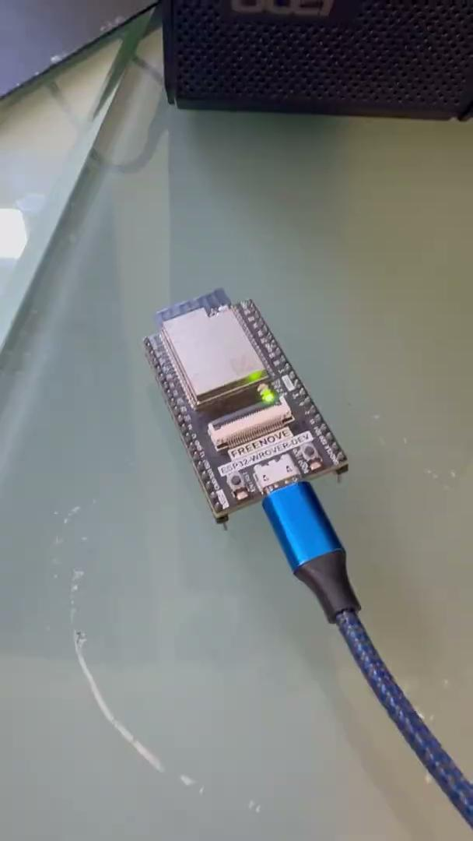
Blink-Fade
Programa básico que establece los pines táctiles como sensores para encender el led del microcontrolador.

Slide 22
¿Cómo es esto posible?

Slide 23
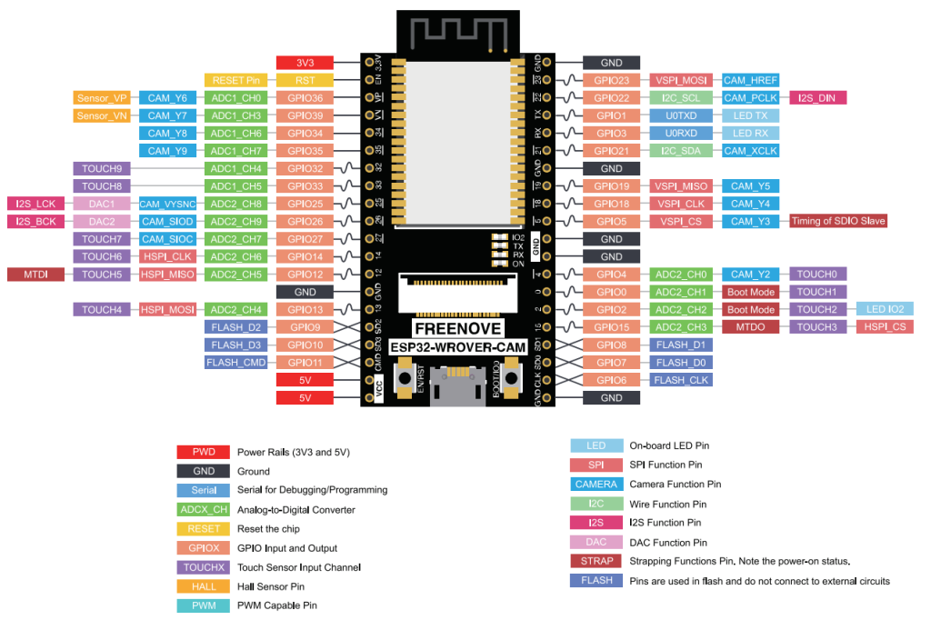

Slide 24
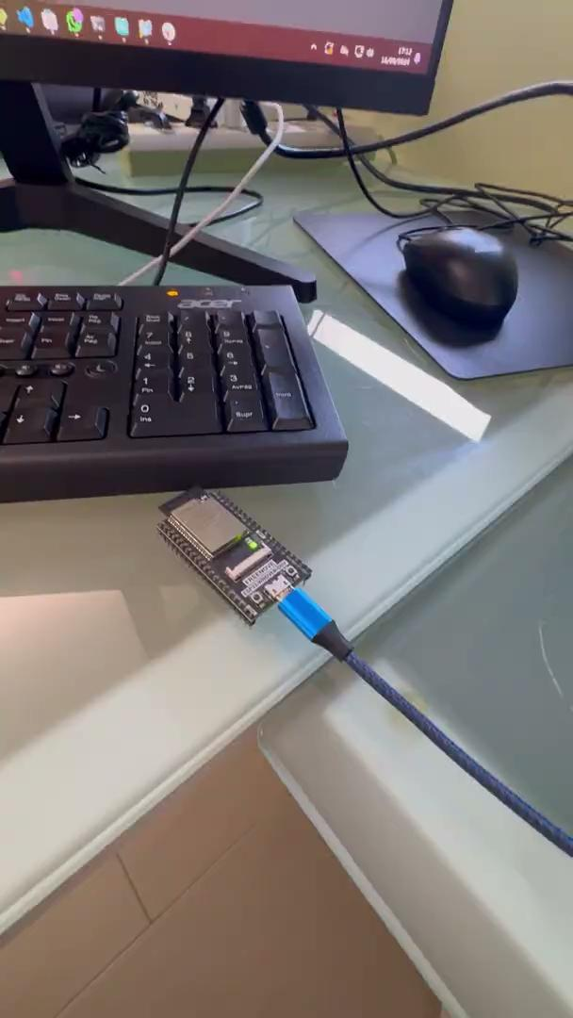
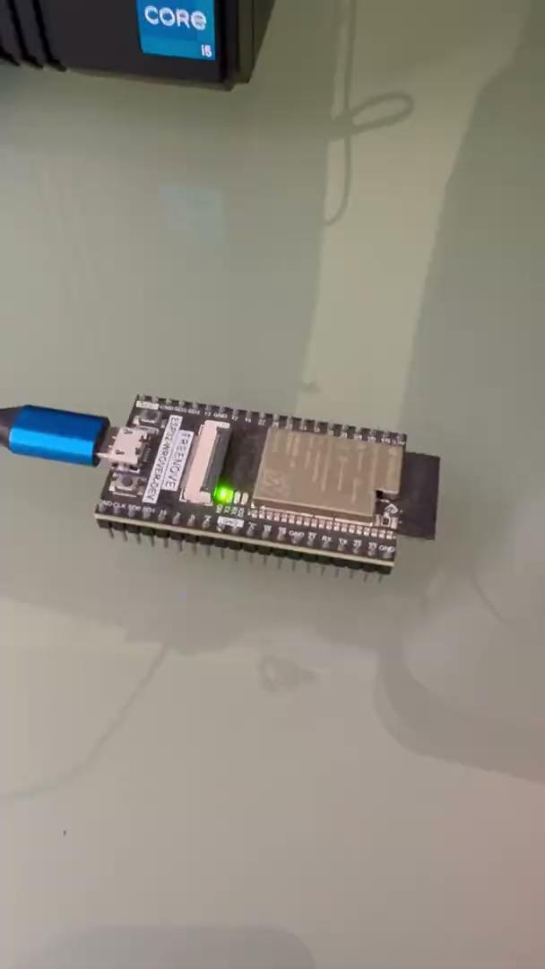
Web-Server
Programa capaz de crear un servidor web capaz de apagar y encender las luces del dispositivo de manera remota

Slide 25
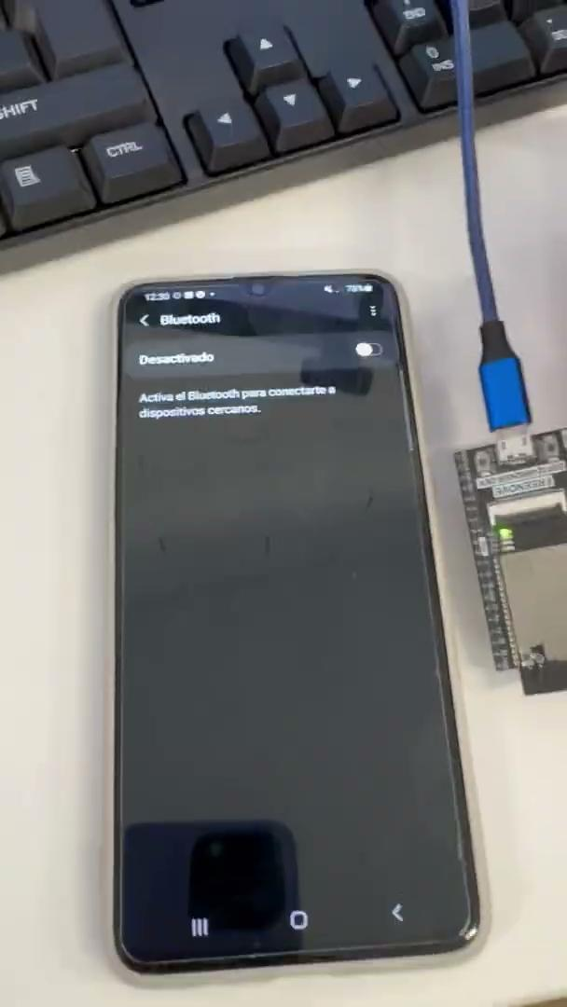
Bluetooth-Chat
Programa capaz de crear un canal de comunicación a través de la tecnología Bluetooth.

Slide 26
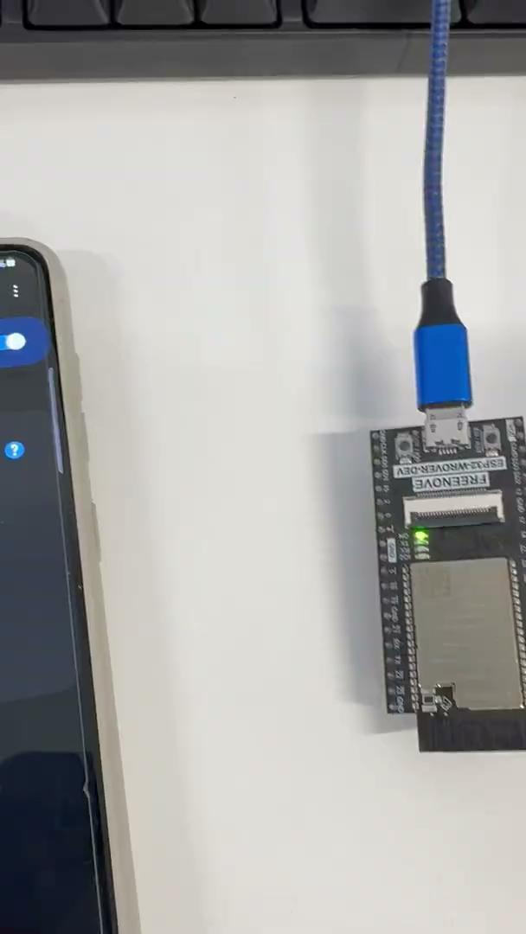
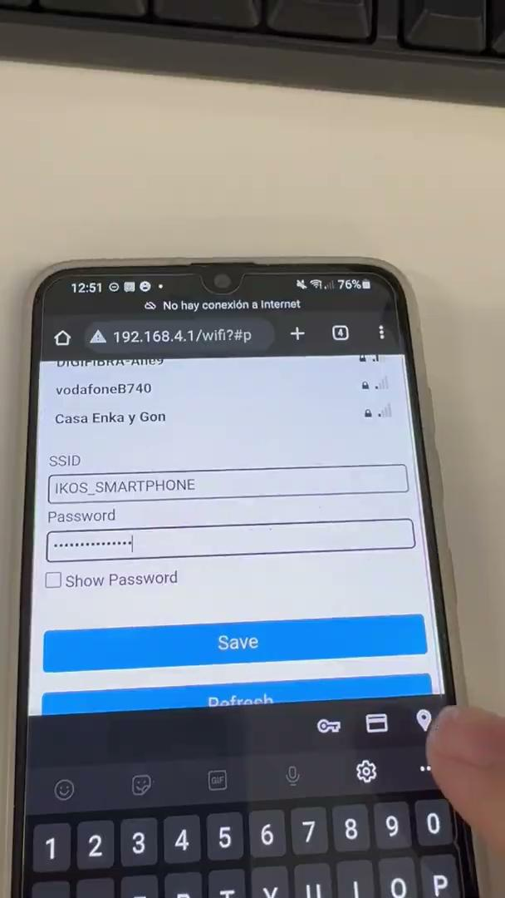
Access-Point
Programa capaz de crear un punto de acceso y configurarlo de manera dinámica.

Slide 27
Toda la documentación correspondiente a lo mostrado en esta presentación se encuentra el el repositorio de Github.
Dentro de esta documentación se incluye una explicación más detallada de lo visto en esta presentación y un manual de usuario de la aplicación ESP32-Flasher.
https://github.com/salvalopcri/TFG-ESP32

Slide 28
Muchas gracias por su atención.
Se aceptan todo tipo de preguntas!

